Slide 1
A base de dados integrada das DTN
Formação
2014

Slide 2
Visão Geral do Curso
Introdução
Instalação
Abertura do ecrã
Inicialização
Uma visão do instrumento
Entrada de dados: Formulário por formulário
Entrada de dados: Importação em volume
Actualização para o novo ano
Distribuição em distritos
Relatórios
Criação de um arquivo para o seu programa
2

Slide 3
Introdução
O A base de dados integrada das DTN foi elaborado para fortalecer a capacidade dos programas nacionais de DTN em termos de armazenar, gerir, analisar e reportar os seus dados.

Slide 4
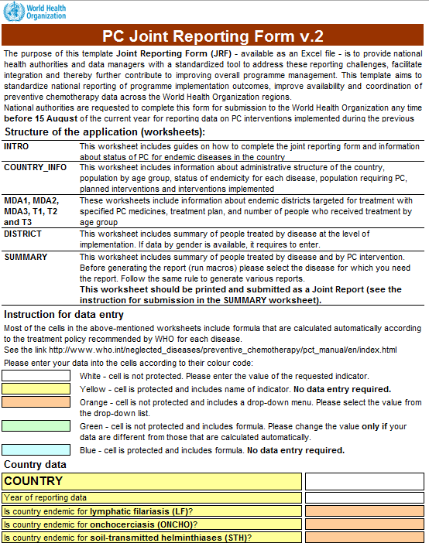
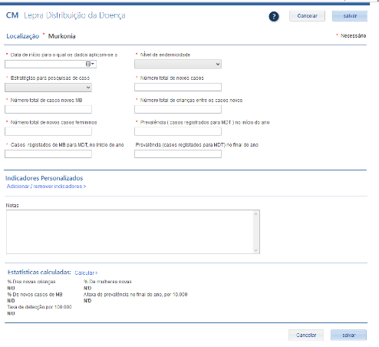
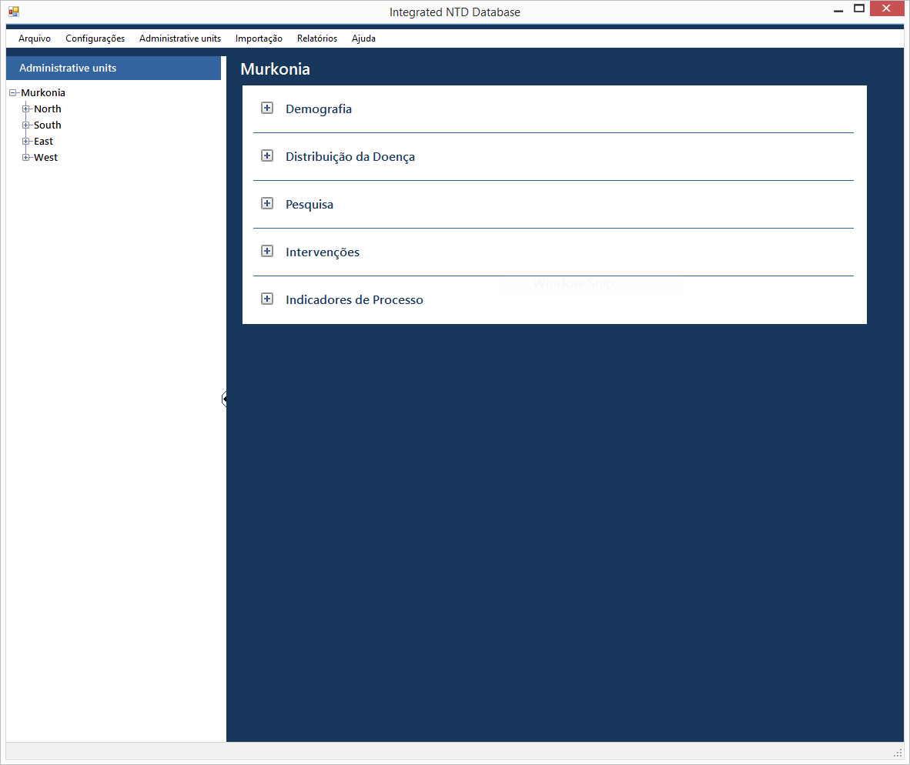
Funções Primárias
O A base de dados integrada das DTN providencia uma forma conveniente para os programas de DTN para:
Armazenar e analisar os dados
Demografia
Distribuição de Doença
Paesquisas
Intervenções
Indicadores de Processo
Eventos Adversos Graves
Produzir relatórios
Relatórios da OMS/Parceiro
Relatórios padrões
Relatórios Particulares

Slide 5
Parceiros e colaboradores
O modelo foi desenvolvido num esforço de colaboração em 2013 entre os vários parceiros, incluindo:
OMS HQ
AFRO
APOC
SEARO
WPRO
RTI/ENVISION
CNTD
Para garantir que a base de dados satisfaça as necessidades dos programas nacionais de DTN, os Ministérios da Saúde foram activamente envolvidos no processo de desenvolvimento.

Slide 6
Objectivos do sistema
1
Armazenar grandes volumes de dados de M&A gerados pelos programas de Doenças Tropicais Negligenciadas ao longo do tempo
Ajudar na gestão e análise de dados à nível nacional, apoiando assim a tomada de decisão programática
Fortalecer a capacidade de partilha de dados entre países, OMS e parceiros
2
3

Slide 7
Como e onde o instrumento pode ser utilizado
O A base de dados integrada das DTN pode ser utilizado em vários cenários, incluindo:
Armazenar os dados tratados, conforme tornarem-se disponíveis
As pesquisas estão implementadas e os resultados estão disponíveis
Preparar as reuniões anuais de revisão de dados
Providenciar retorno à níveis sub-nacionais
Guiar o planeamento de trabalho, exemplo: através da revisão de unidades administrativas que necessita de mapeamento ou medida de desempenho ao longo do tempo.
Compilar os relatórios nacionais
Reportar à OMS e aos parceiros conforme os dados forem necessários ou os relatórios estiverem prontos
Preencher a Elegibilidade TAS e o Formulário de Relatório
Preencher os dossiers de eliminação
Cumprir com os requisitos ad hoc para os dados

Slide 8
Utilizadores primários
Gestores de programa DTN à nível Nacional
Especialistas de monitoria e avaliação
Gestores de dados
A base de dados é:
Para os programas de DTN.
Cada sistema de base de dados pertence aos oficiais de programa nacional de DTN, não aos parceiros ou financiadores. Não há partilha de dados automática.
Especificações individuais.
Os programas de DTN podem ser adaptados ao sistema de base de dados para servir ao contexto do país e as necessidades de gestão de dados.
Opcional.
O A base de dados integrada das DTN não é requerido. Os programas nacionais de DTN podem optar ou não em utiliza-lo.

Slide 9
Gestão de dados
O A base de dados integrada das DTN gere os seguintes tipos de dados para DTN:
Demografia
Distribuição de Doenças
Pesquisas
Intervenções
Indicadores de Processo
Eventos Diversos Graves

Slide 10
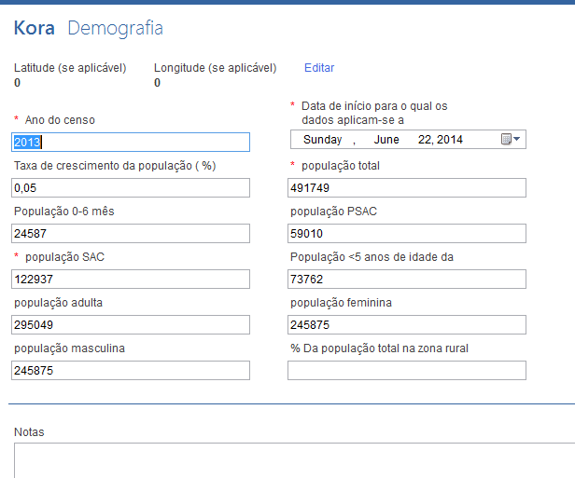
Demografia
gestão de dados
A informação demográfica de todo o país é rastreada para cada ano.

Slide 11

Distribuição de Doenças
gestão de dados
A informação sobre a distribuição de doenças para as DTNs é registada para cada ano.

Slide 12
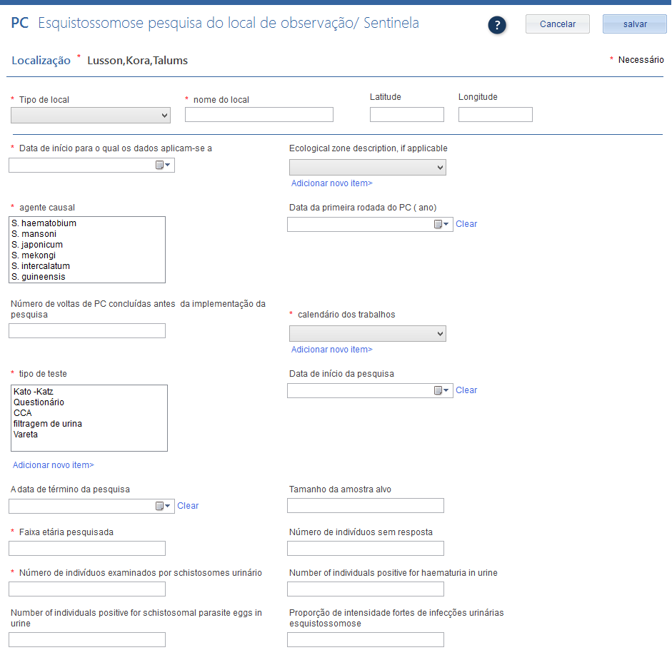
Pesquisas
gestão de dados
Os utilizadores podem inserir os dados de pesquisa no A base de dados integrada das DTN. Tal inclui o mapeamento, linha de base, médio prazo, TAS e outras pesquisas.

Slide 13
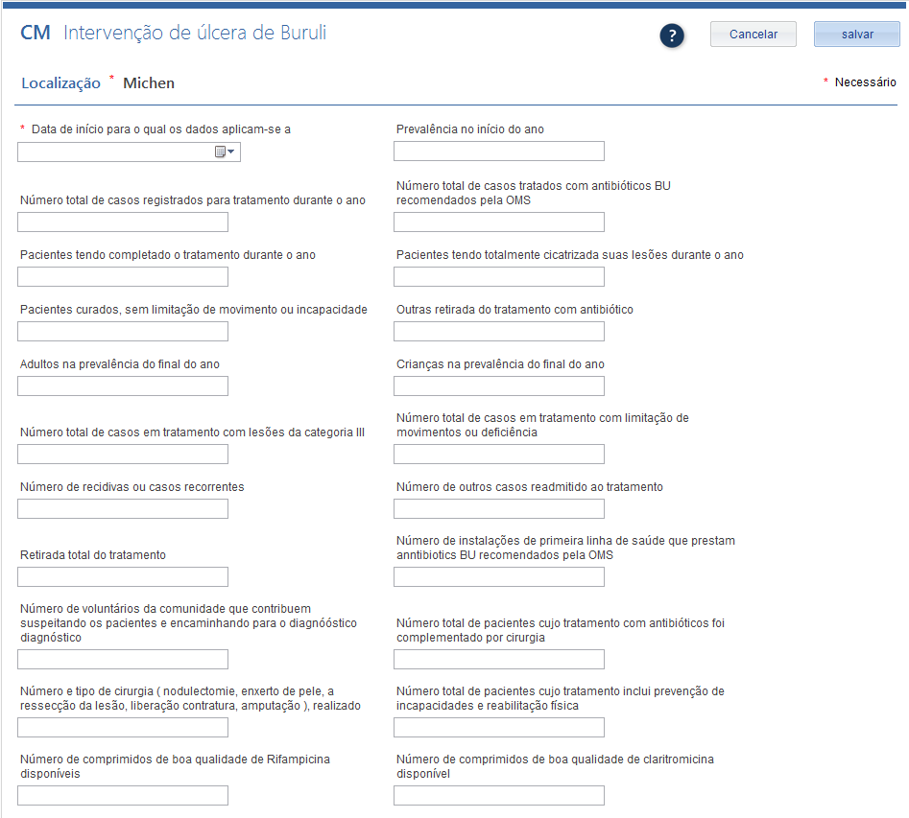
Intervenções
gestão de dados
Os utilizadores podem inserir os dados de intervenção no A base de dados integrada das DTN. Tal inclui as CTMs, a gestão de mortalidade e outras informações.

Slide 14
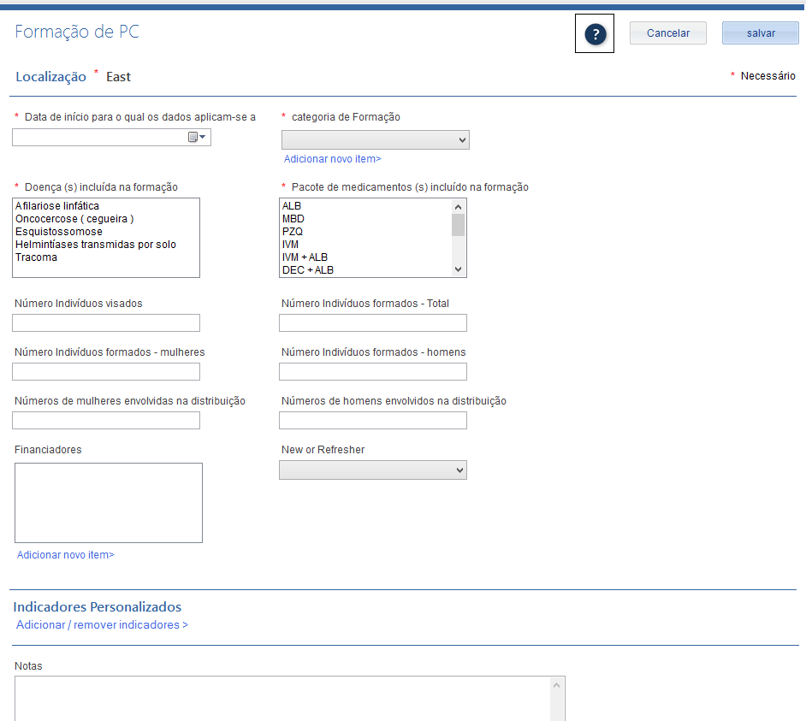
Indicadores de Processo
gestão de dados
Os utilizadores podem inserir os dados de indicador de processo na Base de Dados Nacional. Tal inclui a formação e a gestão de cadeia de aprovisionamento.

Slide 15
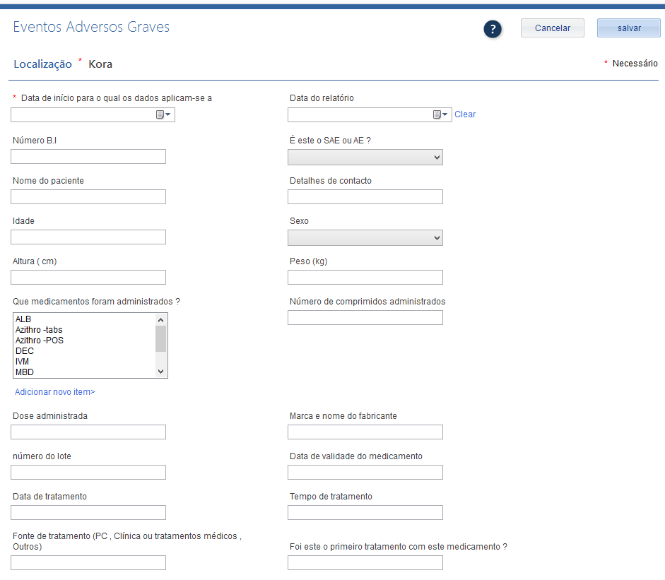
Eventos Adversos Graves
gestão de dados
Os utilizadores podem armazenar os dados de SAE na Base de Dados Nacional.
Os formulários de SAE podem ser encontrados nos Indicadores de Processo

Slide 16
Características Convenientes
gestão de dados
Importar dados em grandes lotes utilizando o Excel
Criar indicadores personalizados para qualquer formulário
Criar formulários personalizados para qualquer módulo
Exportar dados para a folha de trabalho em Excel
Recolher dados históricos para análise multi-anual
Criar relatórios utilizando quaisquer dados inseridos

Slide 17
Relatórios
O A base de dados integrada das DTN providencia três tipos de funções de relatório:
Relatórios da OMS/Parceiros
Relatórios Padrões
Relatórios Personalizados

Slide 18
Relatórios da OMS/Parceiros
relatórios
O A base de dados integrada das DTN pode gerar ambos Formulário de Relatório Conjunto CM e Formulário de Relatório Conjunto PC, assim como outros relatórios de parceiros.

Slide 19
Relatórios Padrões
relatórios
O A base de dados integrada das DTN pode gerar estes relatórios padrões com apenas alguns cliques:
Progresso em direcção a eliminação
Relatório de mapeamento (em breve)
Avaliações de M&A (em breve)
Distritos tratados (em breve)
Desempenho de cobertura (em breve)
Relatório de formação (em breve)

Slide 20
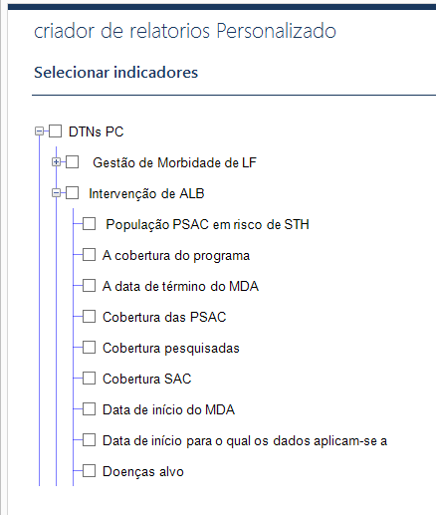
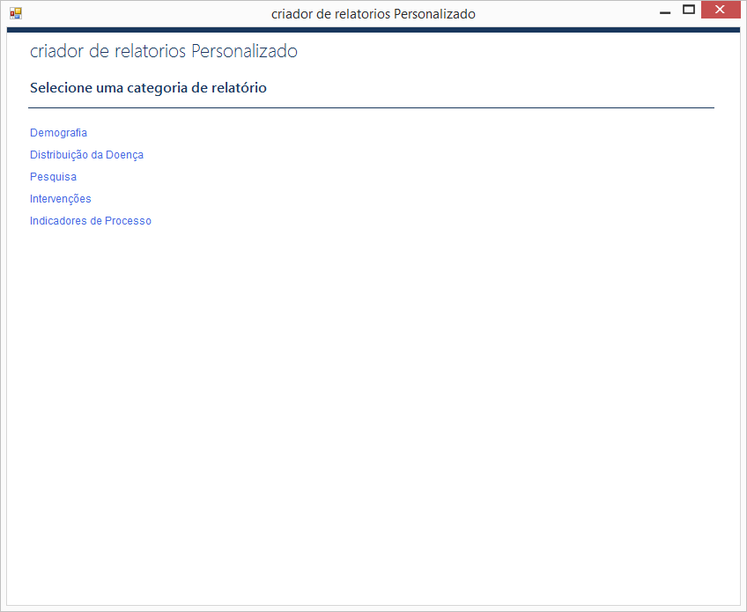
Relatórios Personalizados
relatórios
Com o elaborador de relatório personalizado, os utilizadores podem criar relatórios usando quaisquer dados na base de dados.

Slide 21
Características adicionais do sistema
Actualiza automaticamente com uma ligação de Internet para correcções de erros ou quando novas características forem adicionadas
Faz o back up automaticamente com a opção de reverter para a última versão.

Slide 22
Instalação
O primeiro passo é instalar o A base de dados integrada das DTN no seu computador.

Slide 23
Passos para a instalação
Existem duas fases para instalar o A base de dados integrada das DTN no seu computador:
Instale o Acesso DB Engine32 bit
Instale o A base de dados integrada das DTN

Slide 24
Instale o Acesso DB Engine32 bit
passos para a instalação
Para instalar o Acesso DB Engine32 bit:
Vá para http://www.microsoft.com/en-us/ download/details.aspx?id=13255
Baixe e instale o Access Engin
Reinicie o seu computador
Importante observação: Se não poder baixar o Access Engine porque tem uma mensagem afirmando que já existe no seu computador, isso é bom. Prossiga apenas para o próximo passo.

Slide 25
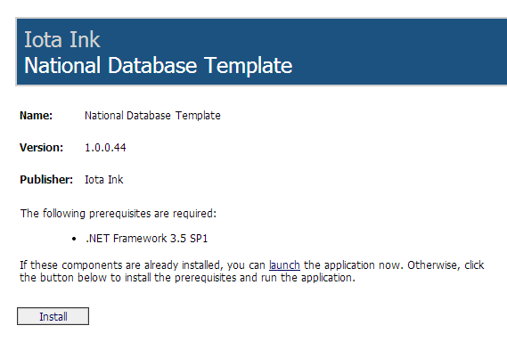
Instale o A base de dados integrada das DTN
passos para a instalação
Para instalar o A base de dados integrada das DTN:
Vá para http://apps.who.int/neglected_diseases/ntddata/ntd_database/ ou para utilizadores 64-bit http://apps.who.int/neglected_diseases/ntddata/ntd_database/x64
Clique Instale

Slide 26
A abertura do ecrã
Quando abrir o programa do A base de dados integrada das DTN, encontrará primeiro a abertura do ecrã antes de inserir o seu ficheiro ou dados.

Slide 27
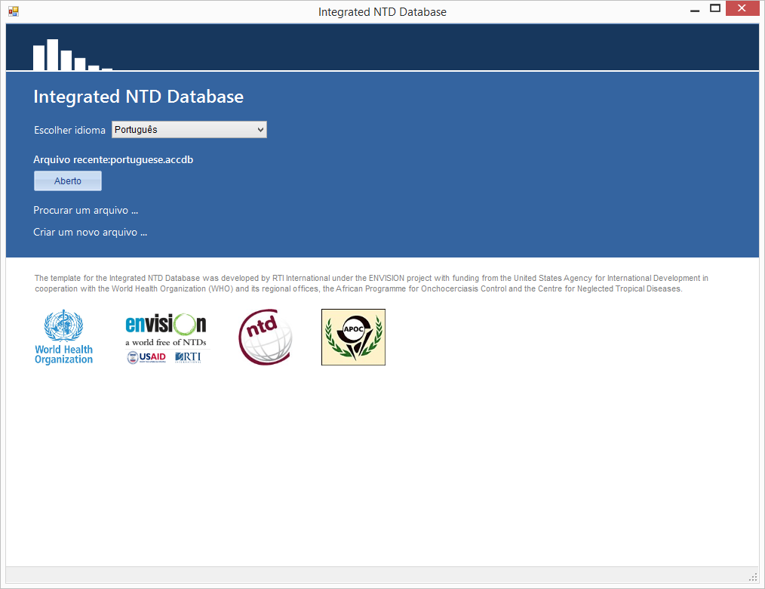
A abertura do ecrã
Este é o primeiro ecrã que vê cada vez que abre o instrumento do A base de dados integrada das DTN.
Ele inclui:
Escolha a sua língua
Nome de ficheiro recente
Abra o botão
Procure um link do ficheiro
Crie um novo link de ficheiro

Slide 28
Escolha a sua língua
a abertura do ecrã
Existem quatro línguas inclusas actualmente no A base de dados integrada das DTN:
Inglês, Francês, Português e Bahasa
Pode escolher a sua língua preferida a partir do menu abaixo.
Observação importante:
O número de formatos é diferente em cada país. Insira os números no mesmo formato em que as configurações regionais do seu computador estão definidas, não importa a língua apresentada no seu ecrã. Por exemplo, se as suas configurações estão definidas em:
Inglês (dos Estados Unidos), deve inserir números como 1,000.00
Francês (França), deve inserir números como 1 000,00.
Notes:
Trainer – the other languages besides English are coming soon.

Slide 29
Ficheiro recente
a abertura do ecrã
O A base de dados integrada das DTN apresentará sempre o ficheiro mais recente na abertura.
Para abrir o ficheiro mais recente, pressione apenas o botão Open (Abra).

Slide 30
Procurar
a abertura do ecrã
Pode abrir um ficheiro existente que foi previamente criado a partir da abertura do ecrã.
Clique no link Browse for a file (Procure um ficheiro…) para ter acesso aos seus ficheiros.
Observação importante: Deve sempre abrir primeiro o A base de dados integrada das DTN, e depois o seu ficheiro. Não tente abrir apenas o seu ficheiro da localização guardada no seu computador. Deve sempre abrir o seu ficheiro a partir do programa do A base de dados integrada das DTN caso contrário não irá funcionar apropriadamente.

Slide 31
Novo ficheiro
a abertura do ecrã
Para iniciar um novo A base de dados integrada das DTN, seleccione Create a new file (Criar um novo ficheiro…) e uma janela de navegador abrirá e permitir-lhe-á gravar o seu ficheiro.

Slide 32
Criar um novo ficheiro
Seleccione Criar um novo ficheiro…
Dê um nome ao seu novo ficheiro Murkonia
Grave o ficheiro no seu computador

Slide 33
Inicialização
Quando criar um novo ficheiro do A base de dados integrada das DTN, passa-se por uma série de etapas para configurar o ficheiro especialmente para o seu país.

Slide 34
Inicialização
Os passos para inicializar pela primeira vez o A base de dados integrada das DTN são:
Inscreva-se
Insira a informação do país
Escolha as doenças
Edite ou adicione os níveis administrativos

Slide 35
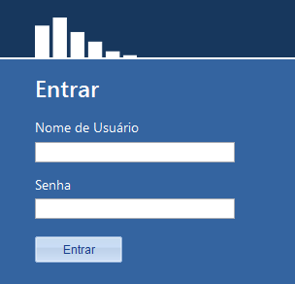
Inscreva-se
inicialização
A primeira vez que utilize a ferramenta, o nome do utilizador e o campo da senha estarão em branco.
Pressione apenas o botão Sign in (Inscreva-se).

Slide 36
Inscreva-se
Assegure-se que o nome do utilizador esteja em branco
A senha deve ser em branco
Pressione o botão Sign in (Inscreva-se)
Mudará a senha mais tarde nesta apresentação.

Slide 37
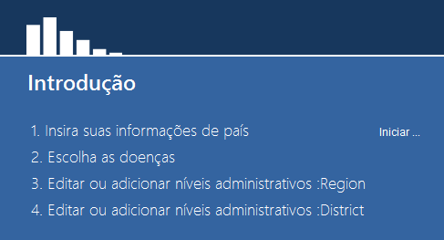
Insira a informação do seu país
inicialização
Em seguida, necessitará de inserir a informação do seu país, incluindo:
Nome do país
Níveis administrativos
Estatística da população
Clique no link Start (Início) para começar.

Slide 38
Insira a informação sobre o país Murkonia
Insira o nome do País: Murkonia
Seleccione view para ter acesso a informação de nível administrativo da Região
Mude o nome a partir da Região para Província
Clique Save (Grave)
Clique Add administrative level type > (Adicione o tipo de nível administrativo)
Insira o Nome: Village (Aldeia)
Clique Save (Grave)
Clique Next (a seguir)

Slide 39
Insira as configurações do país Murkonia
Ano do recenseamento: 2010
Taxa de crescimento da população (%): 4
Faixa de idade para SAC: 5-14
% PSAC da população total: 12
% <5 anos da população total: 15
% feminina da população total: 49
% rural da população total: 30
Dados de data de início aplicados para: 1 de Janeiro de 2014
Faixa de idade para PSAC: 2-4
% 0-6 meses da população total: 3
% SAC da população total : 25
% adulta da população total : 60
% masculina da população total : 51
Quando acabar, clique Next (a seguir)

Slide 40
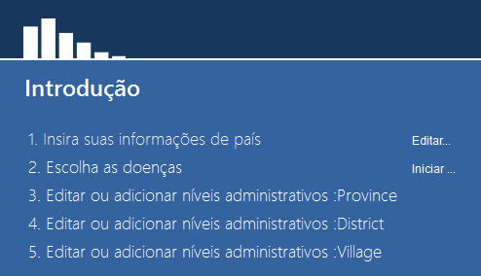
Escolha as suas doenças
inicialização
Depois escolherá as doenças incluídas no programa do país.
Clique o link Start (Inicie) para começar.

Slide 41
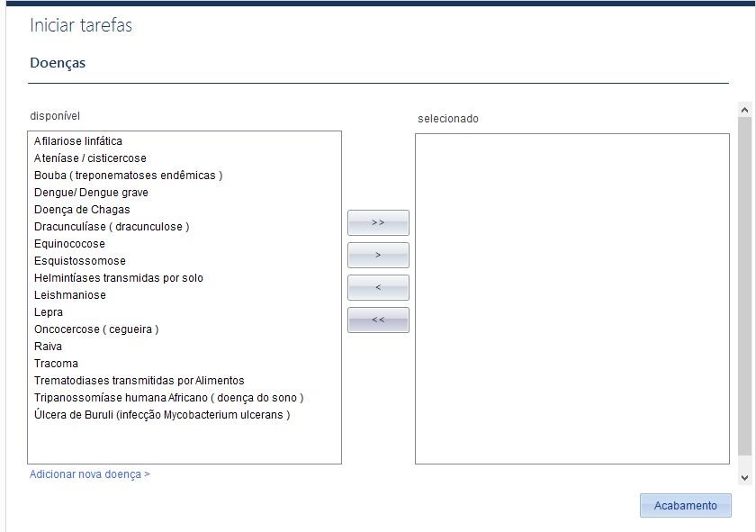
Escolha as suas doenças
inicialização
O A base de dados integrada das DTN utiliza as seguintes convenções para seleccionar as doenças:
>>
Transferir todos os items da caixa na parte esquerda para a caixa na parte direita.
>
Transferir só os items seleccionados da caixa na parte esquerda para a caixa na parte direita.
<
Transferir só os items seleccionados da caixa na parte traseira direita para a caixa na parte esquerda.
<<
Transferir todos os items da caixa na parte traseira direita para a caixa na parte esquerda.
“Adicione nova doença” permite-lhe adicionar outras doenças na lista.

Slide 42
Escolha as doenças da Murkonia
Assume-se que o programa de DTN de Murkonia inclui todas as 17 doenças. Pratique utilizando todas as setas para transferir as doenças de uma caixa para uma outra.
Logo que tiver testado todas as quatro opções das setas, transfira todas as doenças para a caixa na parte direita e clique Finish (Termine).
Dicas rápidas
Pode seleccionar várias doenças ao mesmo tempo mantendo pressionada a tecla ctrl enquanto clica nos nomes de doenças. Logo que os nomes estiver sublinhados, clique no botão de seta única > para transferir as doenças seleccionadas para a caixa da parte direita.

Slide 43
Adicionar níveis administrativos
inicialização
A demografia é adicionada no A base de dados integrada das DTN através das planilhas de Excel em três etapas para cada nível.
As etapas são:
Faça o download do ficheiro importado
Preencha o ficheiro importado com os dados do país
Faça o upload do ficheiro importado
Observação importante: Deve utilizar os ficheiros importados e baixado da base de dados. Deve inserir ou cortar e colar os dados do seu país nos ficheiros importados.

Slide 44
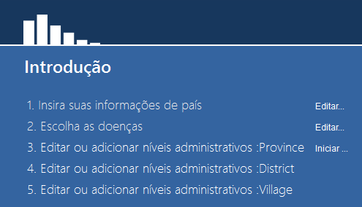
Adicione dados para os níveis administrativos: Províncias
No ecrã de inicialização, clique Start (Inicie) ao lado do Edit (Edite) ou add administrative levels (Adicione níveis administrativos): Province (Província)
Número a importar: 4
Clique Download import file (Faça o download do ficheiro importado)
Renomeie e grave o ficheiro importado. O ficheiro importado abrirá em Excel no seu computador.

Slide 45
Insira do dados de 4 províncias de amostra no seu ficheiro. Pode inserir qualquer informação que quiser – não precisa ser dados reais.
Feche o ficheiro.
Escolha Upload import file (Faça o upload do ficheiro importado). A base de dados indicar-lhe-á se há problema com a importação. Corrija qualquer erro e tenta outra vez.
Logo que o ficheiro for importado correctamente, clique Next (a seguir).
Observação importante: Porque o distrito é o nível de agregação, não existem valores de população necessários à nível provincial ou nacional.

Slide 46
Adicione dados nos níveis administrativos: Distritos
Número a importar: 25
Faça o download do ficheiro importado.
Renomeie e grave o ficheiro importado. O ficheiro importado abrirá em Excel no seu computador.

Slide 47
Insira os dados dos 25 distritos de amostra no seu ficheiro. Pode inserir qualquer informação que quiser – não precisa ser dados reais.
Feche o ficheiro.
Faça upload do ficheiro importado. A base de dados indicar-lhe-á se há problema com a importação. Corrija qualquer erro e tenta outra vez.
Logo que o ficheiro for importado correctamente, clique Next (a seguir).

Slide 48
Adicione dados para os níveis administrativos: Aldeias
Crie importação num dos seus distritos
Número a importar: 13
Faça o download do ficheiro importado.
Renomeie e grave o ficheiro importado. O ficheiro importado abrirá em Excel no seu computador.
Notes:
Trainer: Talk about how to add villages for different regions before moving on.

Slide 49
Adicione a informação nas aldeias de amostra 13 da sua escolha no seu ficheiro. Pode inserir qualquer informação que quiser – não precisa ser dados reais.
Feche o ficheiro.
Faça upload do ficheiro importado. A base de dados indicar-lhe-á se há problema com a importação. Corrija qualquer erro e tenta outra vez.
Logo que o ficheiro for importado correctamente, clique Next (a seguir).
Observação importante: Já que o distrito é o nível de agregação, todas as informações da população são necessárias e serão capitalizadas para preencher as informações sobre a população das Províncias e do País.

Slide 50
Fazer o back up
inicialização
É importante fazer regularmente o back up dos seus ficheiros de base de dados. Deve gravar regularmente o seu ficheiro num drive externo.
Observação importante: O A base de dados integrada das DTN grava automaticamente. Se fizer um erro grave, deve reverter à última versão aberta do seu ficheiro acessando:
Main menu > Settings > Edit settings > Database > Restore.
Perderá quaisquer mudanças feitas após a abertura do ficheiro.

Slide 51
Documentação
inicialização
É uma boa ideia manter um registo das seguintes informações sobre o seu A base de dados integrada das DTN:
Nomes dos indivíduos envolvidos na compilação dos dados históricos armazenados na base de dados, incluindo o título e a organização
Fonte(s) primária(s) dos dados para os dados históricos de demografia inseridos na base de dados
Fonte(s) primária(s) dos dados para os dados históricos de distribuição de doenças inseridos na base de dados
Fonte(s) primária(s) dos dados para os dados históricos de pesquisa inseridos na base de dados
Fonte(s) primária(s) dos dados para os dados históricos de intervenção inseridos na base de dados
Fonte(s) primária(s) dos dados para os dados históricos de indicador de processo inseridos na base de dados
Notas sobre qualquer informação em falta
Notas sobre suposições feitas

Slide 52
Uma visão do instrumento
Agora que já terminou a entrada nos dados de início, está pronto para iniciar a entrada nos dados do programa no instrumento.

Slide 53
Uma visão do instrumento
Existem três partes principais do A base de dados integrada das DTN:
O Menu Principal na parte superior
A Árvore de Localização
O Painel de Actividade

Slide 54
O Menu Principal
uma visão do instrumento
O Menu Principal tem seis funções:
Ficheiro
Configurações
Unidades Administrativas
Importação
Relatórios
Ajuda

Slide 55
Ficheiro
uma visão do instrumento: menu principal
A partir do menu Ficheiro, pode realizar as seguintes acções:
Iniciar um novo ficheiro
Abrir um ficheiro existente
Sair do seu A base de dados integrada das DTN
Dicas rápidas:
Existente: Pode utilizar o X vermelho em cima, direito para sair do seu programa a qualquer momento.
Gravar: Não precisa gravar o seu ficheiro. O seu ficheiro de base de dados actualiza-se em tempo real, o que significa que quaisquer mudanças feitas são automaticamente gravadas.
Abrir um novo ficheiro: Se escolher iniciar um novo ficheiro ou abrir um ficheiro existente, o ficheiro no qual está a trabalhar fechará automaticamente.

Slide 56
Configurações
uma visão do instrumento: menu principal
A opção Editar as configurações permite-lhe:
Editar as configurações. Pode mudar as configurações do país, doenças seleccionadas e utilizadores. Pode também criar uma cópia do log de erro a partir do seu ficheiro e restaurar a sua base de dados da cópia de backup gravada no último acesso.
Estatística do país. Insira a estatística sobre a idade da população do seu país.

Slide 57
Configurações
uma visão do instrumento: menu principal
A opção Editar as configurações permite-lhe :
Mudar as configurações do país e as doenças. Estas primeiras duas tabelas são do set up wizard e funcionam da mesma forma que na primeira vez em que iniciou um novo ficheiro.
Editar os utilizadores. Existem três tipos de utilizadores no Modelo ed Base de Dados Nacional.
Administradores
Editar as configurações do país
Adicionar doenças
Visualizar, adicionar editar utilizadores
Visualizar, adicionar e editar dados
Executar relatórios
Registadores de dados
Visualizar, adicionar e editar dados
Executar relatórios
Visualizadores de dados
Visualizar dados
Executar relatórios

Slide 58
Adicionar um novo utilizador
Seleccione Add new user (Adicionar novo utilizador)
Defina o nome do utilizador: Gestor de Programa
Defina a senha: (a sua escolha mais escreva)
Seleccione:
Administrador
Registador de dados
Visualizador de dados
Pressione Save (Grave)
Utilize o botão Painel para voltar no painel

Slide 59
Configurações
uma visão do instrumento: menu principal
A opção Database (Base de dados) permite-lhe:
Criar uma cópia do ficheiro registo de erro. Se encontrar quaisquer erros ao utilizar o A base de dados integrada das DTN, deve gravar este registo e envia-lo às partes apropriadas.
Restaurar a base de dados para fazer o back up da cópia gravada no último acesso. Se fizer um erro grave ao utilizar o seu ficheiro, pode clicar Restore (Restaurar) para voltar para a versão antiga.

Slide 60
Configurações
uma visão do instrumento: menu principal
A Estatística do País é onde actualiza-se os dados da população ao nível do país cada ano tais como as percentagens de diferentes grupos de idade e a taxa de crescimento.

Slide 61
Unidades administrativas
uma visão do instrumento: menu principal
A opção unidades administrativas permite-lhe:
Adicionar unidades administrativas
Apagar as unidades administrativas
Dividir as unidades administrativas
Fundir as unidades administrativas
Dividir/reunir as unidades administrativas

Slide 62
Adicionar uma unidade administrativa
Seleccione Add administrative units (Adicionar unidades administrativas)
Nome: Londres
Latitude (se for aplicável): 51
Longitude (se for aplicável): 0.1275
Seleccione uma Província para Londres
Pressione Save (Gravar)
Procure Londres na árvore de unidade administrativa

Slide 63
Apagar uma unidade administrativa
Seleccione Delete administrative units (Apagar as unidades administrativas)
Procure Londres e clique “Delete” (“Apagar”)
Clique Yes (Sim)
Clique Done (Feito)
Note que Londres já não se encontra na árvore da unidade administrativa

Slide 64
Unidades administrativas
uma visão do instrumento: menu principal
A opção Add administrative unit (Adicione uma unidade administrativa) permite-lhe adicionar novas localidades, tais como:
Províncias
Distritos
Aldeias
Comunidades
Até sete níveis administrativos podem ser inseridos no instrumento
Observação importante: Se acrescentar uma nova localidade, precisa ir na Actividade demográfica para inserir a informação sobre a população.

Slide 65
Unidades administrativas
uma visão do instrumento: menu principal
A opção Delete administrative unit (Apagar a unidade administrativa) permite-lhe apagar permanentemente as localidades.
Observação importante: Pode apagar uma unidade administrativa só se não existirem unidades abaixo da mesma na árvore.

Slide 66
Importação e Relatórios
uma visão do instrumento: menu principal
A opção Import (Importação) permite-lhe juntar os dados importados.
A opção Reports (Relatórios) providenciará uma interface para executar a personalização e padronizar os relatórios.
Uma visão geral de ambas as secções será coberta mais tarde neste manual.

Slide 67
Característica de ajuda
uma visão do instrumento: menu principal
Existem três selecções sob a opção help (ajuda):
Visualizar help (ajuda) leva a característica de ajuda no instrumento. Clique aqui para procurar as definições de termos ou ter informações sobre diferentes tópicos.
Verificar as actualizações. Se estiver ligado a Internet, pode clicar aqui para verificar se uma nova versão estiver disponível.
As versões actualizadas incluem correcções de erros e novas características.
O A base de dados integrada das DTN também verifica as actualizações cada vez que abra-o, mas se recusar fazer download de uma nova versão nesta altura, pode clicar aqui mais tarde para fazer o download da actualização.
Sobre. Providencia informações sobre o instrumento.

Slide 68
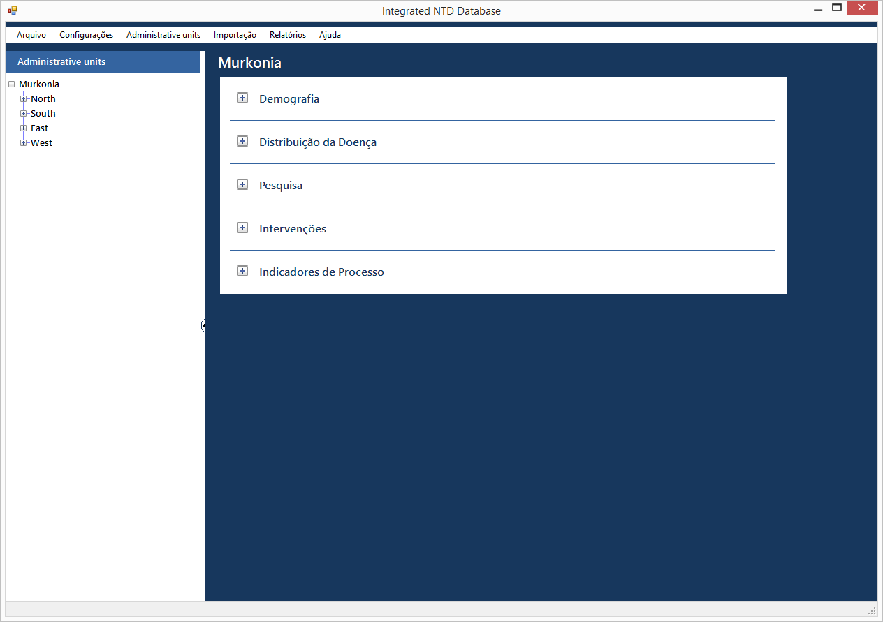
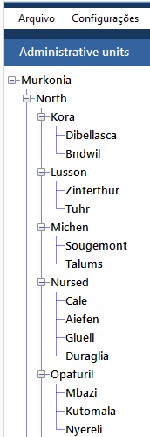
A Árvore de Unidade Administrativa
uma visão do instrumento
A sua árvore de unidade administrativa deve aparecer conforme o seguinte:
Clique no para expandir a localidade. Quando estiver completamente expandido, aparecerá da seguinte forma:

Slide 69
Expandir a árvore de unidade administrativa
Utilize os controlos + e – para expandir e ajustar a árvore de localidade.

Slide 70
O Painel de Actividade
uma visão do instrumento
O painel mostra todos os módulos de dados que podem ser inseridos no A base de dados integrada das DTN, constituído pelas seguintes actividades:
Demografia
Distribuição de Doenças
Pesquisas
Intervenções
Indicadores de Processo
Notes:
Trainer – SAEs are in Process Indicators now, but will be in their own module soon,.

Slide 71
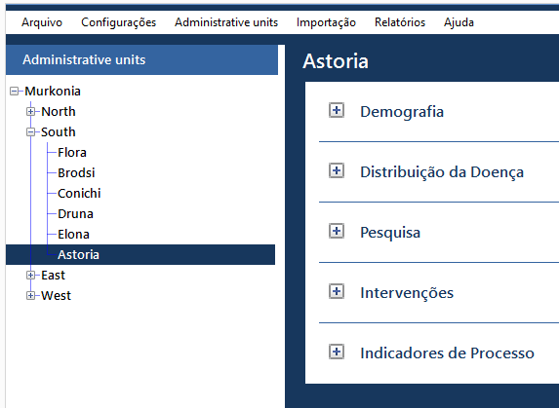
Característica importante do Painel
uma visão do instrumento: painel de actividade
Os dados e as informações apresentadas nas actividades específicas do Painel de Actividade aplicar-se-ão sempre à localidade seleccionada na árvore de unidade administrativa.

Slide 72
Explorar o Painel de Actividade
Utilize os controlos + e – para expandir e ajustar as actividades no painel.
Seleccione as diferentes localidades da Árvore de Localidade.

Slide 73
Entrada de dados: Formulário por formulário
O A base de dados integrada das DTN é organizado por unidades administrativas. Na secção entrada de dados, pode inserir e analisar os dados para as actividades de DTN realizadas em cada região, distrito, comunidade ou outra localidade.

Slide 74
Entrada de dados: Formulário por formulário
Existem seis módulos de entrada de dados no A base de dados integrada das DTN:
Demografia
Distribuição de Doenças
Pesquisas
Intervenções
Indicadores de Processo
Observação importante: Quaisquer dados inseridos no sistema serão armazenados. Contudo, deve ter cuidado para não inserir dados duplicados – não existe uma verificação automática.

Slide 75
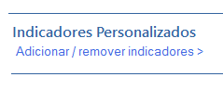
Características de entrada de dados
entrada de dados: formulário por formulário
Indicadores personalizados e formulários
O A base de dados integrada das DTN contém indicadores de configuração para cada formulário de entrada de dados.
Pode adicionar indicadores personalizados a qualquer formulário ou mesmo adicionar completamente novos formulários.
Estes novos indicadores e formulários aparecerão automaticamente no elaborador de relatório personalizado.

Slide 76
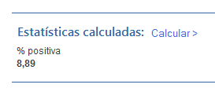
Campos calculados
entrada de dados: formulário por formulário: características de entrada de dados
Existem vários cálculos providenciados na parte inferior dos formulários de entrada de dados para ajudá-lo a analisar o seu programa.
Estes campos calculados estão também inclusos no elaborador de relatório personalizado.

Slide 77
Demografia
entrada de dados: formulário por formulário
O A base de dados integrada das DTN armazena a demografia inserida no instrumento.
Pode editar a demografia a partir do painel do nível de agregação abaixo, mas para os níveis mais altos pode apenas visualizar os dados, visto que estes números são sumarizados para si.

Slide 78
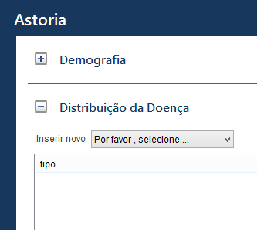
Distribuição de Doenças
entrada de dados: formulário por formulário
O A base de dados integrada das DTN cria automaticamente os formulários de distribuição de doença para cada doença no instrumento.
A maioria destes formulários tem indicadores de configuração providenciados pela OMS.

Slide 79
Inserir a Distribuição de Doença - Lepra
Seleccione Kora (na Região Norte) da árvore de unidade administrativa.
Escolha Lepra da lista de Distribuição de Doença.
Insira os dados descritos abaixo no formulário.
Data de início de dados: 1 de Março de 2014
Estratégia de descoberta de casos: Activa
Número total de novos casos MB: 100
Número total de novos casos femininos: 40
Casos MB registados de MDT no início do ano: 10
Estado de endemicidade: Alto
Número total de novos casos: 120
Número total de crianças entre os novos casos: 30
Prevalência (casos registados de MDT) no início do ano: 20
Prevalência (casos registados de MDT) no fim do ano : 35
Quando terminar, clique Next (a seguir)
Notes:
changed

Slide 80
Pesquisas
entrada de dados: formulário por formulário
O módulo de pesquisa é onde regista as pesquisas realizadas no seu país:
Inclui o mapeamento, linha de base, médio prazo, entre outros
Permite-lhe escolher as localidades múltiplas que envolvem uma Área Ecológica, Unidade de Avaliação ou Sub-distritos.
Quando for aplicável, um ecrã extra de entrada de dados oferece-lhe a opção de escolher as localidades múltiplas a partir de diferentes níveis.
Permite-lhe adicionar os locais sentinelas ao seu instrumento, dando-lhe a opção de escolher o mesmo local de novo no futuro.
Observação importante: Pode apenas adicionar locais sentinelas, mas não pode editar ou apagar os locais nesta altura. Contudo, se fizer um erro de digitação quando estiver a inserir um, deve inserir um outro.
Notes:
The survey module is where you record the surveys that took place in your country, including mapping, baseline, mid-term, among others.
Unlike disease distribution, surveys oftentimes entail choosing more than location and encompass an Ecological Zone, an Evaluation Unit, or Sub-districts. To allow for this, there is an extra data entry screen for many surveys where you can choose multiple locations from different levels.
In addition, you can add sentinel sites to your tool so that you can come back and choose the same site again in the future.

Slide 81
Inserir Pesquisa de local de verificação de Esquistosomiase
Seleccione Lusson da árvore de unidade administrativa.
Escolha Schistosomiasis Sentinel/Spot Check Site Survey da lista de pesquisa abaixo
Escolha District para o nível de implementação
Seleccione os seguintes distritos para a pesquisa:
Kora (na Província do Norte)
Lusson (na Província do Norte)
Clique o botão Select
Insira o tipo de local: Sentinel
Clique Add new site >
Nome do local: Main School
Latitude: 10
Longitude: 20
Clique Save e continue inserir os dados a partir da próxima apresentação.
Notes:
Review how to use the ctrl button for multi-select

Slide 82
Dados datados de: 1 de Fevereiro de 2014
Agente casual: S. mansoni and S. mekongi
Número de rondas de PC completadas antes da implementação da pesquisa: 2
Tipo de teste: CCA
Data final de pesquisa: 5 de Março de 2013
Grupo de idade pesquisada: SAC
Número de indivíduos sem resposta: 10
Número de casos positivos para hematúria ou ovos de parasitas esquitosomiases na urina: 20
Proporção de infecções schistosomal urinárias de intensidade moderada: 20
Número de casos positivos de infecções esquitosomiases intestinais: 10
Proporção de infecções esquitosomiases intestinais de intensidade moderada: 50
Descrição de Área Ecológica: Riverside
Data da primeira ronda de PC (ano): 2010
Calendário da pesquisa: Meio de semestre
Data de início da pesquisa: 1 de Março de2013
Tamanho da amostra alvo: 200
Número de pessoas amostradas: 200
Número de indivíduos examinados para esquitosomiases urinários: 150
Proporção de infecções esquitosomiases urinárias de forte intensidade: 50
Número de indivíduos examinados para schistosomes intestinais: 150
Proporção de infecções esquitosomiases intestinais de forte intensidade: 50
Financiadores/Parceiros: OMS (adicionar)
Quando terminar, clique Save
Encontre o formulário de pesquisa que inseriu na caixa da lista de pesquisa de Kora, Lusson, e Talums

Slide 83
Intervenções
entrada de dados: formulário por formulário
O módulo de Intervenções é onde regista as intervenções realizadas no seu país.
Inclui a CTM, gestão de mortalidade e outros.
As intervenções de PC-CTA estão organizadas por medicamentos entregues durante a intervenção.
Dicas rápidas:
Pode adicionar novos indicadores personalizados na parte inferior de qualquer formulário, os indicadores de configuração estão abaixo.
Depois de adicionar um indicador personalizado, aparecerá sempre neste formulário no futuro a não ser que seja por si cancelado.

Slide 84
Criar um indicador personalizado para a Intervenção IVM+ALB
Seleccione Michen (na Região Norte) da árvore de localidade.
Seleccione IVM+ALB Intervention.
Sob indicadores personalizados, clique Add/remove indicators (Adicionar/remover os indicadores).
Clique Add/remove indicator (Adicionar/remover o indicador) no ecrã do indicador personalizado.
Nome do indicador personalizado: Number of community health workers (Número de trabalhadores de saúde comunitários)
Tipo de dados: Número
Clique Done (Feito)
Continue inserir os dados da seguinte apresentação.

Slide 85
Dados datados de: 10 de Dezembro de 2013
Número de rondas de tratamento planeadas para o primeiro: 1
Data de início da CTM: 5 de Abril de 2013
# indivíduos elegíveis alvo: 300
# homens elegíveis alvo: 150
# Adultos alvo: 180
Do total, # de homens alvo para Onco: 100
# indivíduos tratados: 250
# homens tratados: 148
# Adultos tratados: 140
Do total, # de homens tratados para Onco: 75
Doenças alvo: LF, Onco, STH
Número de rondas: 1
Data final da CTM: 10 de Abril de 2013
# mulheres elegíveis alvo: 150
# SAC alvo: 120
Do total, # mulheres alvo para Onco: 100
Do total, alvo para onco: 200
# mulheres tratadas: 102
# SAC tratados: 100
Do total, # mulheres tratadas para Onco: 100
Do total, tratados para onco: 175

Slide 86
# Eventos adversos graves relatados: 2
Intervalo de confiança alta de cobertura pesquisada: 95
Esgotamento durante a CTM?: Sim
Duração do esgotamento: 1-2 dias
Número de trabalhadores de saúde comunitários: 15 Cobertura pesquisada: Sim
Intervalo de confiança baixa de cobertura pesquisada: 93
Medicamento esgotado: IVM
Parceiro: OMS (adicionar)
Quando terminar, clique Save
Encontre o formulário de intervenção que inseriu na caixa da lista de intervenção de Kora, Lusson, e Talums

Slide 87
Indicadores de Processo
entrada de dados: formulário por formulário
Os indicadores de processo podem incluir vários tipos de dados que deseje rastrear.
Actualmente inclui os formulários de SAEs, formação, e gestão de cadeia de aprovisionamento.
Dicas rápidas:
Pode criar um novo formulário personalizado (com todos os indicadores personalizados) para os módulos de Pesquisa, Intervenção e Indicador de Processo.
A partir da lista de módulo, escolha Add new type.
Notes:
Process indicators can include many types of data that you want to track. Presently, there are both training and supply chain management forms in the database.
If you would like to add a whole custom form (rather than just a custom indicator), choose Add new type from the drop down list.
You can add custom forms to the surveys, interventions, and process indicator modules.

Slide 88
Adicione um formulário personalizado de indicador de processo
Seleccione East da árvore de localidade.
Seleccione Add new type da lista de Indicadores de Processo.
Nome: Alternative Strategies: Water, Sanitation and Hygiene (Estratégias Alternativas: Água, Saneamento e higiene)
Clique Add/remove indicators (Adicione/Remova os indicadores).
Adicione 2-5 indicadores personalizados no seu formulário Água, Saneamento e Higiene. Experimente os diferentes tipos de dados.
Clique Save.
Preencha os dados no formulário.
Save (Grave) os dados no seu novo formulário.
Quando terminar, clique Save.
Encontre o formulário de Indicador de Processo que inseriu na caixa de lista de pesquisa East.

Slide 89
Entrada de dados: importação de volume
A segunda forma de inserir informações na base de dados é através de importação de volume.

Slide 90
Entrada de dados: importação de volume
Em vez de inserir as informações no formulário de base de dados formulário por formulário para as actividades, pode também importar em volume os seus dados.
Existem três passos para importar volume:
Criar o ficheiro a importar
Preencher o ficheiro a importar
Fazer o upload do ficheiro a importar
A importação de volume destina-se a poupar o seu tempo.
Observação importante: Só os dados inseridos para as unidades administrativas individuais podem ser importados. Se as suas pesquisas forem realizadas em mais de uma unidade administrativa a qualquer momento, exemplo: Pesquisas de Mapeamento STH numa Área Ecológica, elas devem ser inseridas formulário por formulário

Slide 91
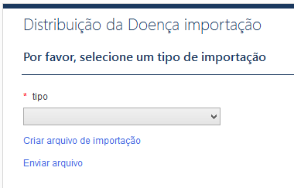
Criar o ficheiro a importar
entrada de dados: importação de volume
O primeiro passo para importação de volume é criar o ficheiro a importar:
Escolha Import (Importar) da Menu Principal
Seleccione a actividade
Seleccione o tipo de formulário a importar da lista abaixo
Clique no Create Import File
Seleccione as unidades administrativas a incluir

Slide 92
Criar um formulário de importação para uma Intervenção
Seleccione Interventions (Intervenções) da opção de menu Import
Tipo: Gestão de Mortalidade de SF
Clique Create Import File (Crie ficheiro de importação)
Nível de implementação: Distrito
Seleccione os seguintes Distritos (a partir da região Sul):
Astori
Brodsi
Conichi
Druna
Elona
Flora
Clique Next (a seguir)
Grave o ficheiro a importar no seu computador

Slide 93
Importar dados para a Intervenção de Gestão de Mortalidade de LF
Insira os dados de amostra na planilha de Gestão de Mortalidade de LF aberta no seu computador. Utilize quaisquer números por si desejados, não precisa ser correcto.
Grave e Feche o ficheiro a importar.
Escolha Upload Import File. A base de dados permitir-lhe-á saber se tiver qualquer problema com a importação. Corrija quaisquer erros e tente de novo.
Logo que a ficha importar correctamente, clique Next.
Encontre os formulários de intervenção que importou nas caixas de lista de intervenção de Astori, Brodsi, Conichi, Druna, Elona, e Flora.

Slide 94
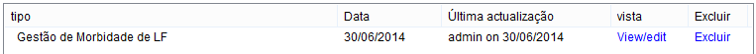
Rever/Editar os dados importados
entrada de dados: importação de volume
Logo que os dados forem importados com sucesso, pode precisar rever a veracidade, adicionar os dados em falta, ou mudar os dados inexactos e actualizados numa data posterior.
A partir do painel, seleccione primeiro a localidade.
Seleccione o formulário importado que deseje rever clicando no link view perto do nome do formulário do módulo da dados da actividade apropriada.
Isso lhe levará no ecrã onde pode rever, adicionar e/ou mudar os dados.
Clique Save depois de fazer as mudanças.

Slide 95
Actualização para o novo ano
O A base de dados integrada das DTN pode ajuda-lo a actualizar as suas informações para o novo ano.

Slide 96
Actualização para o ano novo
Existem dois conjuntos de informações no A base de dados integrada das DTN que devem ser actualizadas anualmente.
Demografia
Distribuição de doenças
Dicas rápidas:
Estes métodos podem também ser utilizados para inserir informações históricos dos anos passados.

Slide 97
Demografia
actualização para o ano novo
Para actualizar a demografia para o ano novo ou para inserir dados históricos, vá para:
Main menu (Menu principal) -> Imports (importações) -> Demography (demografia)
Necessitará inserir os dados por nível administrativo para o nível de agregação. É também uma boa ideia inserir os dados demográficos para todos os níveis mais baixos.
Observação importante: Poderia ser útil gerar um relatório de demografia do elaborador de relatório personalizado do ano passado para ajudar a calcular os valores a inserir no formulário de importação.

Slide 98
Distribuição de Doenças
actualização para o ano novo
Para actualizar a distribuição de doenças para o ano novo ou inserir os dados históricos, vá para:
Main menu (Menu principal) -> Imports (Importações)-> Disease Distribution (Distribuição de Doenças)
Necessitará inserir os dados por nível administrativo para cada doença no seu programa.
Observação importante: Poderia ser útil gerar um relatório de distribuição de doenças do elaborador de relatório personalizado do ano passado para ajudar a calcular os valores a inserir no formulário de importação.

Slide 99
Distribuição em distritos
O A base de dados integrada das DTN pode realocar os dados quando as unidades administrativas do país mudarem.

Slide 100
Distribuição em distritos
O A base de dados integrada das DTN providencia três maneiras de realocar as unidades administrativas:
Dividir as unidades administrativas
Juntar as unidades administrativas
Dividir e juntar as unidades administrativas

Slide 101
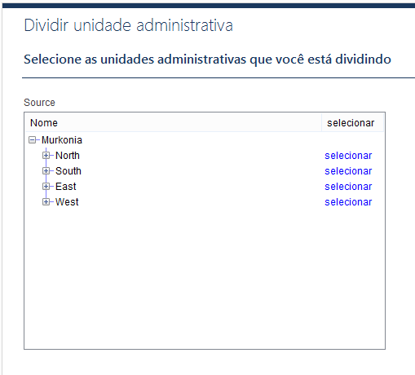
Dividir as unidades administrativas
distribuição em distritos
Pode dividir uma unidade administrativa em várias unidades administrativas no mesmo nível.
Pode escolher como alocar as unidades administrativas de nível mais baixo
Os indicadores serão alocados automaticamente, mas pode rever e fazer mudanças neles.

Slide 102
Dividir as unidades administrativas
Seleccione Administrative units (unidades administrativas-> Split administrative unit (dividir a unidade administrativa) do Menu Principal
Faça o backup da sua base de dados
Seleccione o distrito Kora a dividir
Desejaria dividir Kora em quantas unidades administrativas: 3
Clique Next (a seguir)
Clique Add new… (Adicione nova….)
Nome: Kora East, Latitude: 5, Longitude: 10
Sublinhe Província Norte
Clique Save
Repita os passos 4-8 para adicionar os seguintes dois distritos:
Kora Sul, Latitude: 5.1, Longitude: 10.5
Kora Oeste, Latitude: 5.8, Longitude: 11

Slide 103
Aloque a Percentage of population (Percentagem da população):
Kora Este: 20
Kora Sul: 30
Kora Oeste: 50
Clique Next (a seguir)
Mova Bndwil para Kora Este e clique Next (a seguir)
Mova Dibellasca para Kora Sul e clique Next (a seguir)
Clique Next (a seguir)
Clique Next (a seguir) para rever cada tipo

Slide 104
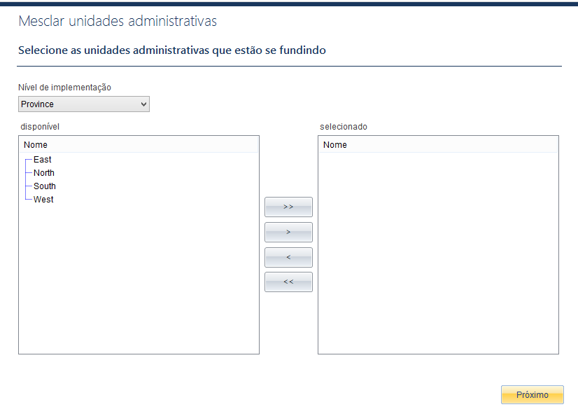
Junte as unidades administrativas
distribuição em distritos
Pode juntar qualquer número de unidades administrativas no mesmo nível para a nova unidade administrativa.

Slide 105
Junte as unidades administrativas
Seleccione Administrative units (unidades administrativas) -> Merge administrative units (Junte as unidades administrativas) do Main Principal
Faça o backup da sua base de dados
Seleccione o calendário do ano
Clique Next (a seguir)
Nível de implementação: Distrito
Seleccione os distritos de Lusson e Michen a juntar.
Clique Next (a seguir)
Nome: Luchen
Sublinhe a província Norte
Clique Next (a seguir)
Clique Next (a seguir) para rever

Slide 106
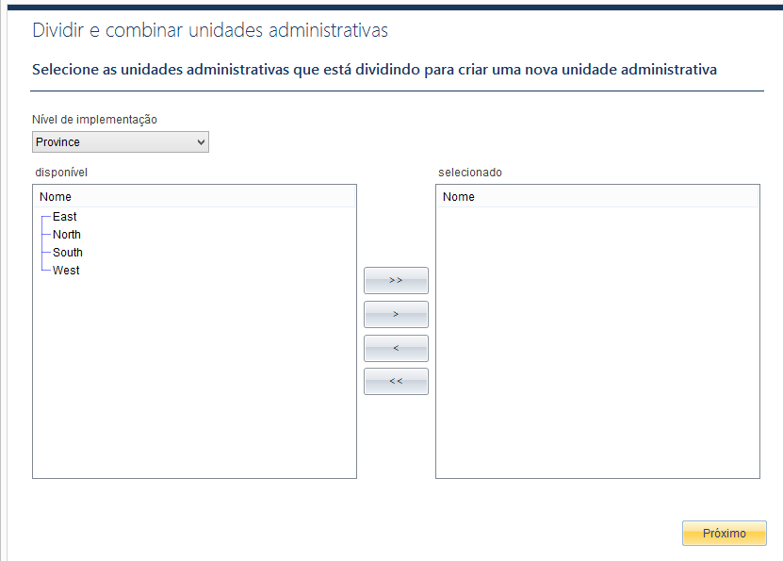
Dividir e juntar as unidades administrativas
distribuição em distritos
Pode dividir a unidade múltipla administrativa para criar uma nova unidade administrativa a partir das partes das unidades administrativas.

Slide 107
Dividir e juntar as unidades administrativas
Seleccione Administrative units (Unidades administrativas) -> Split and combine administrative units (dividir e juntar as unidades administrativas) a partir do Menu Principal
Faça o backup da sua base de dados
Nível de implementação: Distrito
Seleccione os distritos de Nursed e Opafuril para dividir
Clique Next (a seguir)
Nome: Nurfuril
Sublinhe a Província Norte
Clique Next (a seguir)
Insira a Percentagem da populaçao:
Nursed: 40
Opafuril: 20
Clique Next (a seguir)

Slide 108
Mova as seguintes aldeias de Nursed para Nurfuril
Cale
Duraglia
Clique Next (a seguir)
Mova as seguintes aldeias da Opafuril para Nurfuril
Kutomala
Nyereli
Clique Next (a seguir)
Reveja e confirme.
Clique Next (a seguir)
Clique Next (a seguir) para rever

Slide 109
Relatórios
O A base de dados integrada das DTN pode gerar uma grande variedade de relatórios para ajudar a analisar o seu programa, compartilhar os dados e planear para o futuro.

Slide 110
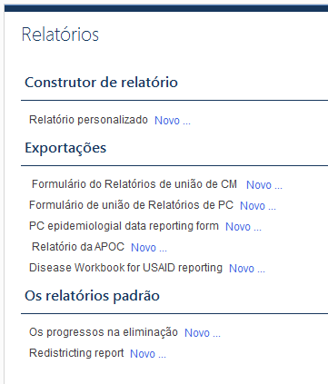
Relatórios
O A base de dados integrada das DTN providencie três tipos de funções de relatório:
Um elaborador de relatório personalizado
Relatórios da OMS/Parceiros
Relatórios padrões

Slide 111
Elaborador de relatório personalizado
relatórios
O elaborador de relatório personalizado é um instrumento flexível. Pode utiliza-lo para rever, analisar e relatar os dados da sua escolha.
Dicas rápidas:
Utilize o elaborador de relatório personalizado para gerar as planilhas de Excel que podem ser carregadas nos outros instrumentos.
Notes:
Talk about aggregation level

Slide 112
Gerar um Relatório de Gestão de Mortalidade de LF
Seleccione Reports (Relatórios) -> New (Novo) do Menu Principal
Clique Custom Report New… (Novo Relatório Personalizado…)
Clique Interventions (Intervenções)
Utilize o + para expandir as opções do relatório de Gestão de Mortalidade de LF
Verifique as caixas para seleccionar:
# de casos de hidrocele
# de casos de hidrocele tratados
# de pacientes com lymphoedema
# de pacientes com lymphoedema tratados
Clique Next (a seguir)
Datas: 1 de Janeiro de 2014 – 31 de Dezembro de 2014
Agregado para: Todas as listas
Clique Next (a seguir)
Clique Finish (Terminar)
Notes:
Trainer: show how you can use the shift and space bar to select all the options at once.

Slide 113
Reveja os seus dados no ecrã.
Tente exportar os dados para o Excel
Tente editar as opções de relatórios e fazer o mesmo relatório, mas agregado por país.
Tente editar as opções de relatório e fazer o mesmo relatório, mas agregado por nível administrativo.
Tente gravar as suas opções de relatório e refazer o relatório de novo a partir do menu Relatórios.
Notes:
Trainer: show how you can sort by clicking on the column heads

Slide 114
Relatórios da OMS/Parceiros
relatórios
Os relatórios da OMS/Parceiros estão listados sob Exportações disponíveis.
Quando for a altura de submeter os relatórios à OMS, pode utilizar National Database o modelo para gerar estes relatórios clicando no botão.

Slide 115
Gerar um Formulário de Relatório Conjunto da OMS
Seleccione Reports (Relatórios) -> New (Novo) da Menu Principal
Tente gerar um dos Formulários de Relatório Conjunto.

Slide 116
Relatórios padrões
relatórios
O A base de dados integrada das DTN inclui os relatórios padrões. Estes são algumas das tabelas típicas e gráficos úteis para analisar os programas de DTN.
Os relatórios padrões incluem:
Progresso através de eliminação
Relatório de mapeamento (em breve)
Avaliação de M&A (em breve)
Distritos tratados (em breve)
Pessoas tratadas (em breve)
Desempenho de cobertura (em breve)

Slide 117
Configurar o A base de dados integrada das DTN no seu computador
É o momento de configurar o ficheiro do A base de dados integrada das DTN no seu computador.

Slide 118
Configurar um ficheiro no seu programa
Pode iniciar um novo ficheiro do A base de dados integrada das DTN a qualquer momento, contudo desejará provavelmente armazenar todos os dados do seu país num só ficheiro.
Dicas rápidas:
Pode compartilhar este ficheiro com os outros através de:
email
flash drive
Dropbox
Outros métodos semelhantes de transferência de ficheiros

Slide 119
Iniciar um A base de dados integrada das DTN para o seu computador
Seleccione File (Ficheiro) - > New (Novo) do Menu Principal
Seleccione Create a new file… (Criar um novo ficheiro …)
Grave o ficheiro no seu computador
Inscreva-se (ainda não há registo ou senha)
Clique Enter your country information Start… (Insira a informação do seu país, Inicie)
Insira as configuraçoes do país para o seu programa, incluindo adicionar mais níveis administrativos. Pode ter até sete no total.
Clique Next (a seguir)
Insira os números de populações das configurações do país
Clique Finish (Termine)

Slide 120
Clique Select Diseases Start…(Seleccionar as doenças, Inicie)
Utilize as setas para seleccionar as doenças que estão inclusas no seu programa. Utilize o link Add new diseases… (Adicione novas doenças…) para adicionar quaisquer doenças na lista.
Clique Finish (Termine)
Clique Start (Inicie) para Editar ou adicionar níveis administrativos para todos os seus níveis.
Clique Finish (Termine)
Seleccione Settings (Configurações) do Menu Principal.
Clique na seta Users (Utilizadores) e defina os utilizadores e senhas.
Está agora pronto para inserir os dados no seu A base de dados integrada das DTN .

Slide 121
O A base de dados integrada das DTN de DTN foi desenvolvido pela RTI International sob projecto ENVISION, financiado pela Agencia dos Estados Unidos para o Desenvolvimento Internacional em cooperação com a Organização Mundial da Saúde (OMS) e os seus escritórios regionais, o Programa Africano para o Controlo de Oncocercose e o Centro para as Doenças Tropicais Negligenciados.
O A base de dados integrada das DTN foi desenvolvido pelo Iota Ink:
Jennifer Einberg, Gestora de Projecto; Eric Olson, Desenvolvedor; Jennifer Fox, Desenhadora Gráfica; Nick Cherf, Especialista em QA; Michelle Fellows, Escritora Técnica

Slide 122





agradecimento
O A base de dados integrada das DTN foi desenvolvido em colaboração com:

